Slide 1
ESTUDO METÓDICO
O EVANGELHO SEGUNDO O ESPIRITISMO
CAPÍTULO 26
2 – PRECES PAGAS
DAR DE GRAÇA O QUE DE GRAÇA RECEBER

Slide 2
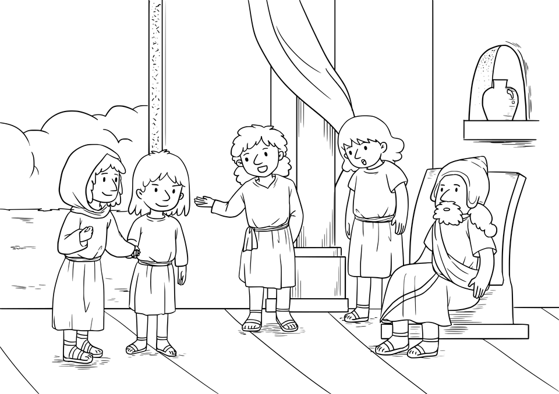
DISSE JESUS AOS DISCÍPULOS
NÃO FAÇAIS COMO OS ESCRIBAS QUE A PRETEXTO DE LONGAS PRECES, DEVORAM AS CASAS DAS VIÚVAS.
NÃO PERMITAS QUE VOS PAGUEM AS
VOSSAS PRECES;
LUCAS, 20:45 a 47; MARCOS, 12:38 a 40; MATEUS, 23:14)

Slide 3
A PRECE É:
UM IMPULSO DO CORAÇÃO
ATO DE CARIDADE;

Slide 4
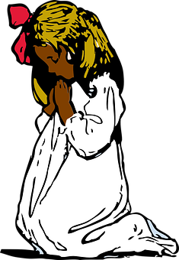
PRECE PAGA
COBRAR DE ALGUÉM PARA SE DIRIGIR
A DEUS POR ELE É TRANSFORMAR-SE
EM INTERMEDIÁRIO ASSALARIADO.
É FALTA DE CARIDADE.

Slide 5
OS BENEFÍCIOS DA PRECE
DEUS NÃO VENDE OS BENEFÍCIOS
MAS CONCEDE-OS.
AQUELE QUE COBRA NÃO SENDO O DISTRIBUIDOR DOS BENEFÍCIOS, NÃO PODE GARANTIR A SUA OBTENÇÃO.
COBRARIA UM PEDIDO QUE TALVEZ
NEM SERIA ATENDIDO.

Slide 6
A SABEDORIA DIVINA
DEUS NÃO SUBORDINA UM ATO DE CLEMÊNCIA, DE BONDADE OU DE JUSTIÇA A UMA SOMA EM DINHEIRO.

Slide 7
CONCLUSÃO
O BOM CENSO
A RAZÃO
A LÓGICA
DIZEM-NOS QUE DEUS, A PERFEIÇÃO ABSOLUTA,
NÃO PODE DELEGAR A CRIATURAS IMPERFEITAS
O DIREITO DE ESTABELECER PREÇOS PARA SUA JUSTIÇA.
A JUSTIÇA DE DEUS É COMO O SOL,
QUE SE DISTRIBUI PARA TODOS .

Slide 8
PARA A GENTE PENSAR...
DISSE
JESUS:
“DAI
DE
GRAÇA
O
QUE
DE
GRAÇA
RECEBESTE”

